Slide 1
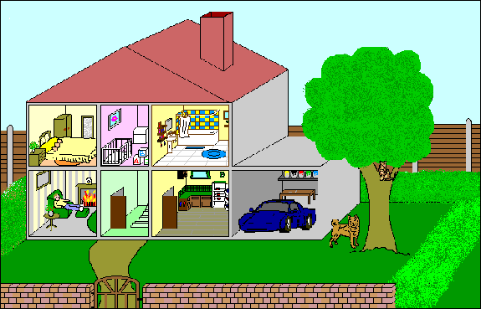
LA MAISON

Slide 2
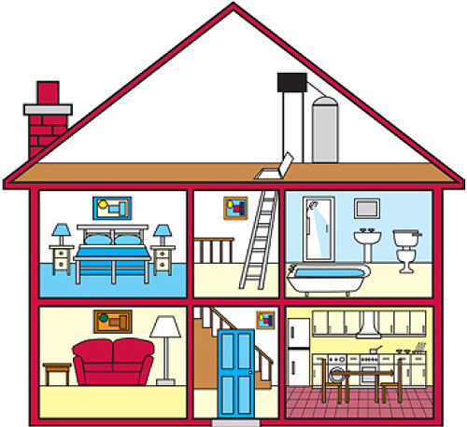
LES PIÈCES DE LA MAISON
LA MANSARDE
LES ESCALIERS
LA CHAMBRE
LA SALLE DE BAINS
LE SALON
L’ENTRÉE
LA CUISINE

Slide 3
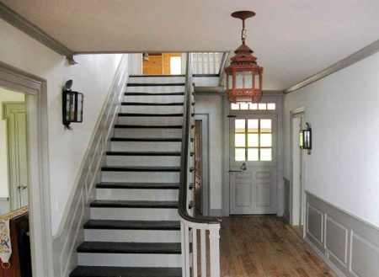
L’entrée

Slide 4

Le salon

Slide 5
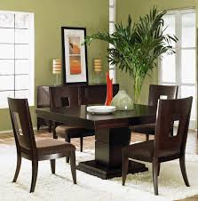
La salle à manger

Slide 6
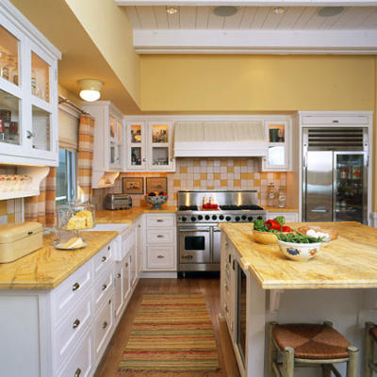
La cuisine

Slide 7
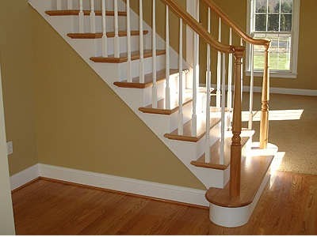
Les escaliers

Slide 8
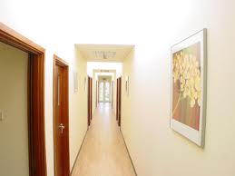
Le couloir

Slide 9

La chambre

Slide 10
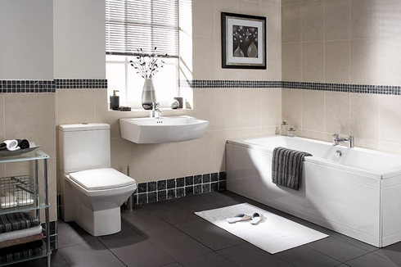
La salle de bains

Slide 11
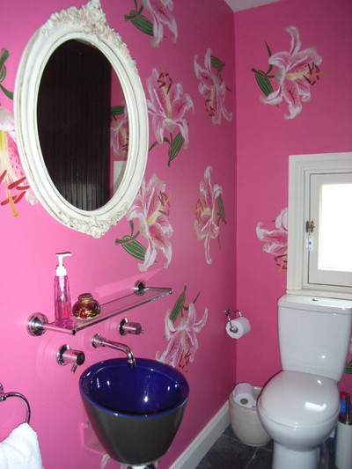
Les toilettes

Slide 12
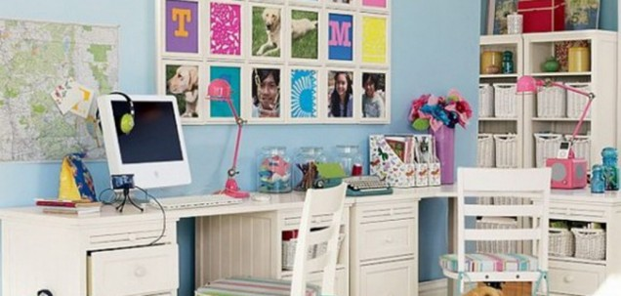
Le bureau

Slide 13
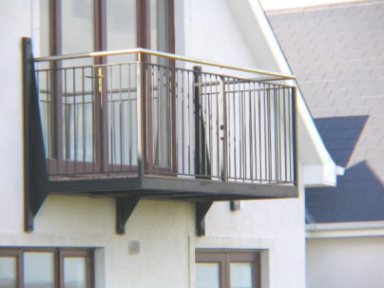
Le balcon

Slide 14
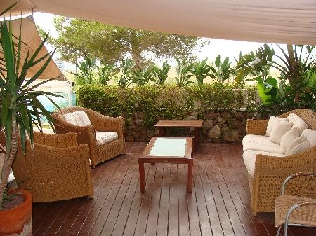
La terrasse

Slide 15
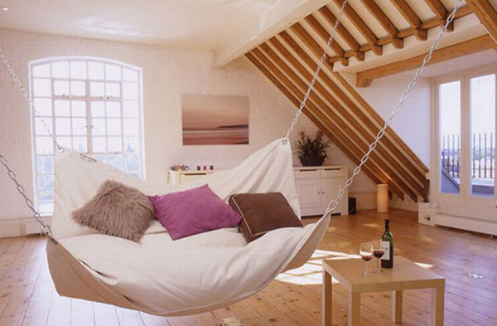
La mansarde

Slide 16

Le jardin

Slide 17
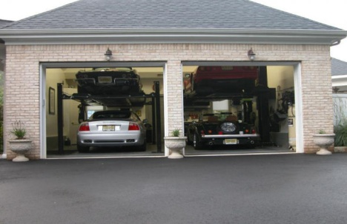
Le garage

Slide 18
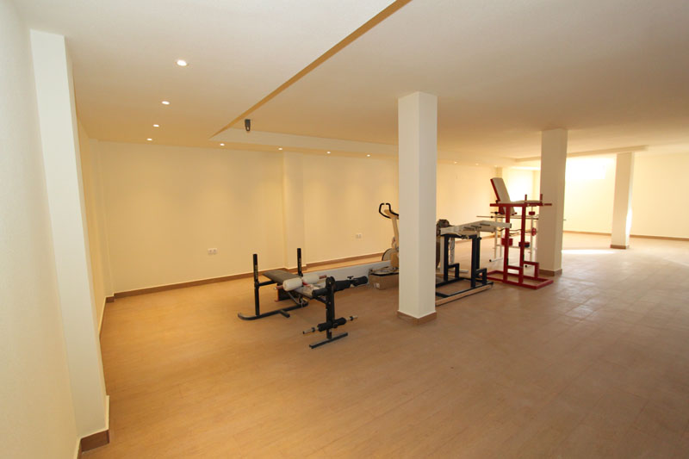
Le sous-sol

Slide 19

LE MOBILIER

Slide 20

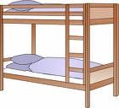



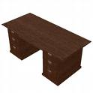






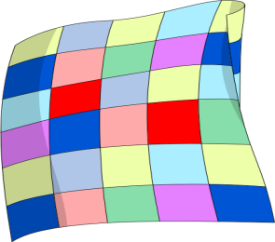


LA CHAMBRE
Les lits superposés
La table
de chevet
L’étagère
Le lit
L’armoire
Le bureau
La chaise
Le fauteuil
poire
L’ordinateur
Le coffre
à jouets
L’oreiller
Le drap
La couverture
La couette
Le réveil

Slide 21












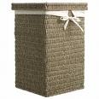

LA SALLE DE BAINS
La douche
La baignoire
Le lavabo
L’armoire
de toilette
La toilette
Le rideau
de douche
Le tapis
de douche
La serviette
Le porte-serviettes
La machine
à laver
Le panier
à linge
Le robinet
Le miroir
Le papier
toilette
La balance

Slide 22



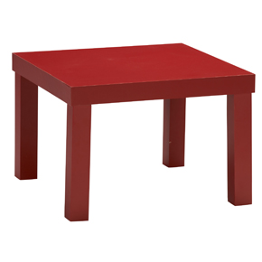










LE SALON
Le repose-pied
La table basse
La lampe
Le canapé
Le fauteuil
La cheminée
La bibliothèque
Le téléviseur
Le lecteur de DVD
Le vase
Le tableau
La photo
Le tapis
Les rideaux
Les coussins

Slide 23
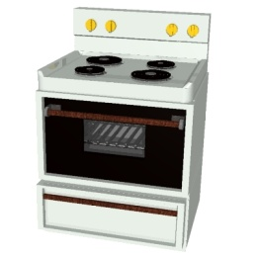
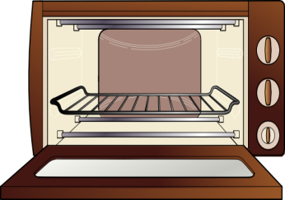
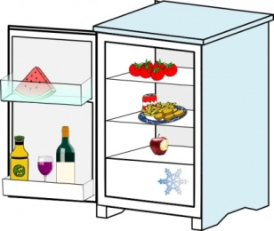

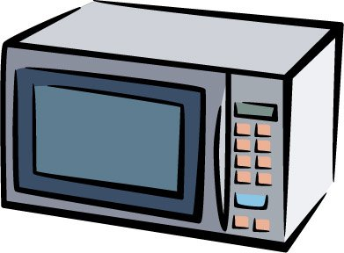
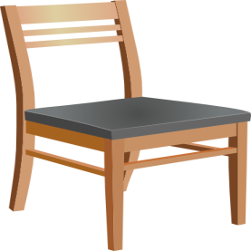


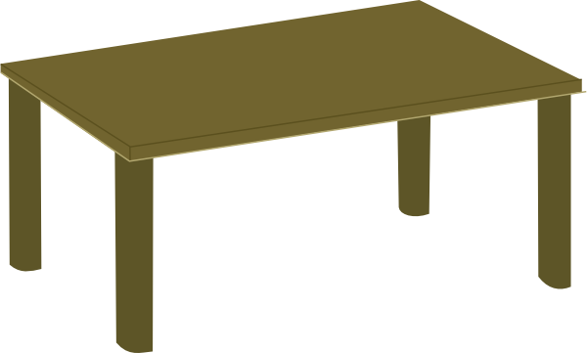





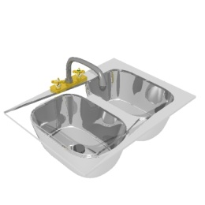
LA CUISINE
La cuisinière
Le four
Le réfrigérateur
Le lave-vaisselle
Le micro-onde
La table
La chaise
Le tabouret
Le grille-pain
La bouilloire
Le fer
La planche
à repasser
Le placard
La cafetière
L’évier

